Slide 1
Ventanilla Inclusiva
Autonomía digital para la ciudadanía
Desafío 15 · Gobierno Regional de Cusco · Hackatón Transformagob 2026

Slide 2
El problema
+4,988
Ya usan lectores de pantalla (NVDA, JAWS, TalkBack). Pero la Ventanilla Virtual del GORE los bloquea: no cumple accesibilidad y no pueden ni iniciar un trámite. Hoy dependen de terceros, perdiendo autonomía y privacidad.
ciudadanos con discapacidad visual en la región Cusco
"…hay partes que simplemente no puedo escuchar ni entender; por eso tengo que pedir ayuda a otra persona para hacer mis trámites."
— Usuario con discapacidad visual, Cusco

Slide 3
La solución
Un asistente conversacional guiado y accesible (WCAG 2.2) que permite a una persona ciega presentar y consultar una solicitud de acceso a información pública de forma autónoma y privada, usando su propio lector de pantalla.
Autónomo
Privado
Offline
Open source

Slide 4
Cómo funciona el prototipo
1
Trámite TUPA
Selección accesible del trámite (Copias, Transparencia, etc.)
Además 🔐 Casillero Electrónico: bandeja ciudadana accesible con historial y notificaciones oficiales. 🎙️ Comandos de voz en español (mejora manos libres) 🗣️ Audio de apoyo en quechua por cada paso del asistente ⚠️ Identificación de errores accesible (resumen y foco programado)
2
Tus datos (RENIEC)
Autocompletado automático al ingresar tu DNI.
3
Documento y Carga
Asunto, folios y adjunto de sustento (PDF/JPG/PNG).
4
Forma de entrega
Por correo electrónico o recojo presencial.
5
Confirmación
Revisión final y generación de número de expediente.

Slide 5
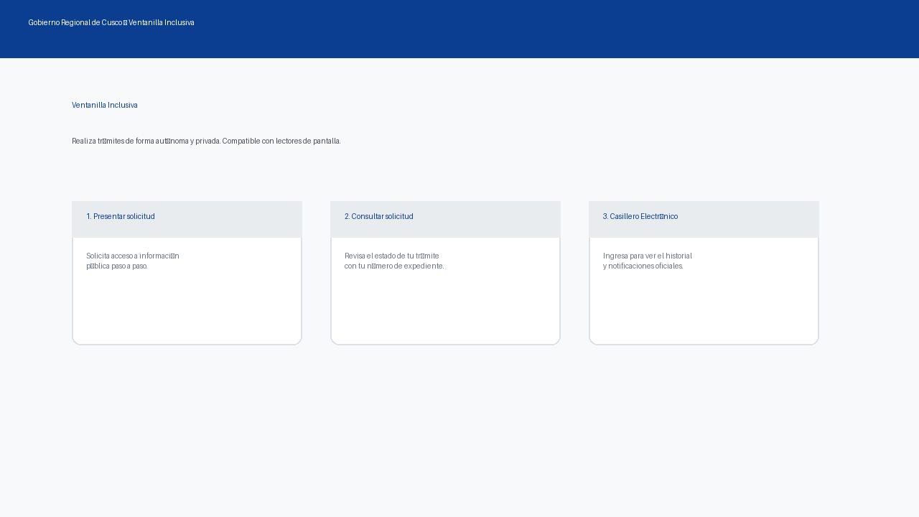
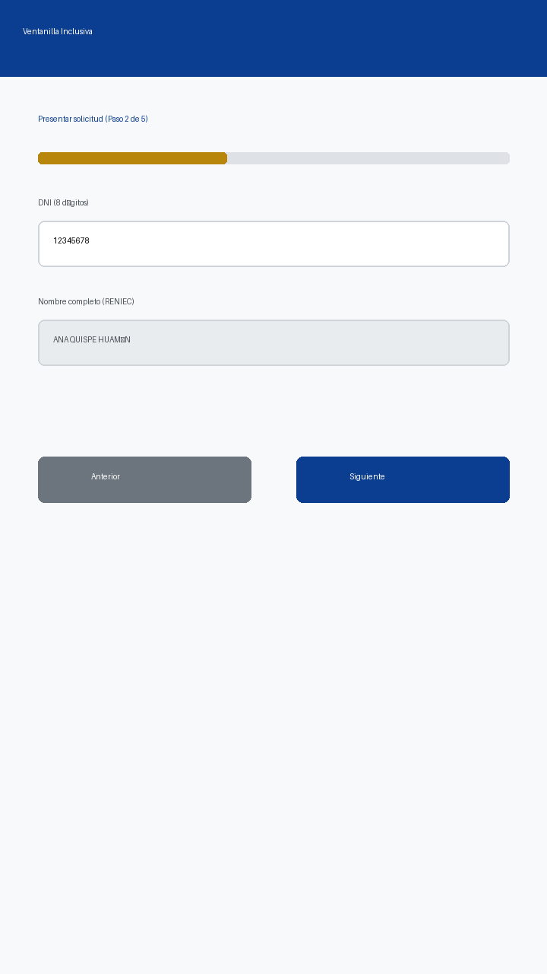
Interfaz del Prototipo
Pantalla de inicio y Casillero Electrónico accesible.
Asistente conversacional con soporte de voz y audio en quechua.

Slide 6
Valor público
Autonomía
Privacidad
Hacen trámites sin depender de nadie.
Sus datos no salen del dispositivo.
Inclusión
Transparencia
Pensado también para hablantes de quechua.
Garantiza el derecho a la información pública.

Slide 7
Apertura, reutilización y ética
Licencia Libre (MIT)
Diseño Reutilizable
Código 100% abierto que el GORE Cusco puede adoptar, mejorar y desplegar legalmente (D.L. 1412, art. 29).
Componentes modulares de accesibilidad (stepper, forms) listos para integrarse a los sistemas actuales del GRC.
Privacidad por Diseño
Cumplimiento de Estándares
Datos 100% sintéticos. Sin IA en la nube, sin datos personales y operable de forma local (offline).
Alineado a las pautas WCAG 2.2, Ley N° 29973 (Discapacidad) y Ley N° 29733 (Datos Personales).

Slide 8
Riesgos y mitigación
Riesgo | Mitigación
Accesibilidad mal hecha | Probado con NVDA + auditoría WCAG
Dependencia de software cerrado | Solo open source, sin IA en la nube
Datos sensibles | Datos sintéticos; nada sale del dispositivo
Voz en la nube (Chrome) | Opcional; Vosk offline para producción

Slide 9
Próximos pasos
Grabar el audio en quechua con hablante nativo (Qosqo-Qollaw) y validarlo en campo. Reconocimiento de voz offline con Vosk (open source) para producción. Canal por Telegram con mensajes de voz nativos. Integración real con el sistema Qellqa y autenticación con DNI accesible.

Slide 10
"Una ventanilla que funciona con las herramientas que la ciudadanía ya usa."
Gracias.

